Slide 1
ལྗོངས་དང་ཞིང་ལྔའི་མཉམ་སྒྲིག་བསླབ་གཞི།
འགན་བབས་སློབ་གསོའི་བསླབ་ཚན་གྱི་ཚད་གཞིའི་ཚོད་ལྟའི་སློབ་དེབ།
སྐད་ཡིག་
ལོ་རིམ་གསུམ་པ་ སྨད་ཆ་
སློབ་ཁྲིད་མཁན་ སྣང་᫊ᨕᩏ་དུང་དཀར་སློབ་ཆུང་
སྐལ་བཟང་དོན་གྲུབ།

Slide 2
རི་བོང་དང་རུས་སྦལ་རྒྱུགས་ཤར་འགྲན་པ་

Slide 3
སློབ་ཚན་བཅུ་གཉིས་
རང་ཚོད་མ་ཟིན་པའི་རུས་སྦལ།

Slide 4
གཤམ་གྱི་གྲོགས་པོ་ཆུང་ཆུང་ཚོ་ཁྱེད་ཀྱིས་ངོ་ཤེས་པ་འདུག་གམ་།
གྲོགས་པོ་ཆུང་ཆུང་ཚོ་ཁམས་བཟང། ངའི་མིང་ལ་རི་བོང་ཟེར་གྱི་ཡོད་
ཁམས་བཟང་ ངའི་མིང་ལ་ཟེར་མོ་ཟེར་གྱི་ཡོད་

Slide 5
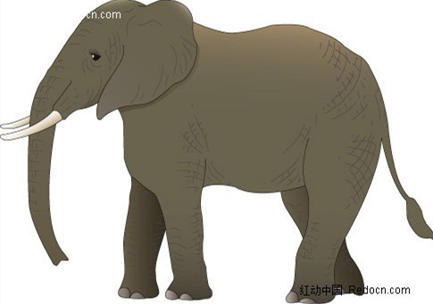
ངའི་མིང་ལ་གླང་ཆེན་ཟེར་གྱི་ཡོད།
གྲོགས་པོ་ཆུང་ཆུང་ཚོ་སྐུ་ཁམས་བཟང། ངའི་མིང་ལ་རུས་སྦལ་ཟེར་གྱི་ཡོད།

Slide 6
སློབ་ཚན་ནང་དོན་
དུམ་མཚམས་དང་པོ་
༼རུས་སྦལ་ཆུང་ཆུང་ᫍᨑག་ཡོད་ཅེས་པ་ནས་དེ་ཁྲིདཤོག་
ཅེས་བཤད་ཅེས་པའི་བར་༽
དེའི་ནང་རི་བོང་དང་ཟེར་མོ་སོགས་ཀྱིས་རུས་སྦལ་སྒལ་སྟེང་᫕᫇ᨓᨵ᫥་ཀྱང་མནན་
མི་ཐུབ་པས་ རུས་སྦལ་ང་རྒྱལ་སྐྱེས་ཏེ་རང་ཉིད་ལས་ནུས་སྟོབས་ཆེ་བ་མེད་ལུགས་ཀྱི་འུད་ཤོབ་བཤད་ནས་ཁོ་ཚོར་མཐོང་ཆུང་བྱས་པ་མ་ཟད་ རི་བོང་ལ་རང་ཉིད་ཀྱིས་གླང་ཆེན་ཡང་ཐེག་ཐུབ་ཀྱི་ཡོད་ཚུལ་བརྗོད་ཡོད།

Slide 7
ཚོགས་ཆུང་གྲོས་བསྡུར་༼༡༽
རི་བོང་སོགས་ཀྱིས་རུས་སྦལ་ལ་ཅི་ཞིག་འབོད་ཀྱི་ཡོད་ ཁོས་འུད་གཏམ་གང་ཞིག་བཤད་འདུག་གམ་
ལན་དུ་ རི་བོང་སོགས་ཀྱིས་རུས་སྦལ་ལ་ སྟོབས་པོ་ཆེ་ཞེས་འབོད་པ་དང་རུས་སྦལ་གྱིས་ང་རྒྱལ་ཆེན་པོས་ཁྱོད་ཚོ་ངའི་སྒལ་པར་འཛེགས་ན་བྱ་སྤུ་ལྟར་ཡང་བས་འཁུར་རིན་མེད་པ་། ཕ་མེས་རྣམས་ཀྱིས་རི་བོ་འཁུར་ནས་རྒྱ་མཚོར་ཞུགས་ཀྱི་ཡོད་པ་། ད་དུང་གླང་ཆེན་ཡང་ཐེག་པ་འདུག་ཅེས་པ་སོགས་ཀྱི་འུད་གཏམ་བཤད་འདུག།

Slide 8
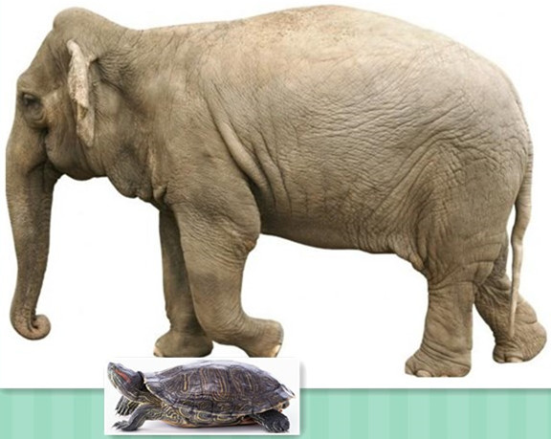
དུམ་མཚམས་གཉིས་པ་
༼སྐབས་དེར་ཏག་ཏག་ཅེས་པ་ནས་མཇུག་བར་ཡིན་༽
དེའི་ནང་རུས་སྦལ་གྱིས་དེ་ལྟའི་འུད་ཤོབ་ཤོད་བཞིན་པའི་སྐབས་དེར་གླང་ཆེནཞིག་ས་ཆ་དེ་བརྒྱུད་ནས་འགྲོ་བཞིན་ཡོད་པས་ གླང་ཆེན་གྱིས་རུས་སྦལ་གྱི་ང་རྒྱལ་གྱི་གཏམ་ཐོས་ཏེ་ཁོ་གཉིས་ནུས་སྟོབས་ཆེ་མིན་འགྲན་པ་ལས་རུས་སྦལ་ཤོར་བའི་གནས་ཚུལ་བརྗོད་ཡོད་།

Slide 9
ཚོགས་ཆུང་གྲོས་བསྡུར་༼༢༽
རུས་སྦལ་གྱིས་འུད་གཏམ་བཤད་དེ་གླང་ཆེན་དང་ནུས་སྟོབས་འགྲན་པར་
བརྟེན་མཐར་མཇུག་འབྲས་ཅི་འདྲ་ཞིག་བྱུང་འདུག་
ལན་དུ་ རུས་སྦལ་གྱིས་འུད་གཏམ་བཤད་དེ་གླང་ཆེན་དང་ནུས་སྟོབས་
འགྲན་པར་བརྟེན་མཐར་ཧྲུག་ཆག་དུ་སོང་ནས་རང་སྲོག་ཀྱང་ཤོར་འདུག།།

Slide 10
ཚོགས་ཆུང་གྲོས་བསྡུར་༼༣༽
སློབ་ཚན་ཧྲིལ་པོའི་ནང་དོན་ལ་ཕྱིར་དྲན་བྱས་ནས་ཁྱེད་ཀྱིས་རུས་སྦལ་
ཆུང་ཆུང་དེའི་རང་གཤིས་ཇི་འདྲ་ཞིག་ཡིན་པ་ཤོད་ཐུབ་བམ་
ལན་དུ་ རུས་སྦལ་ཆུང་ཆུང་དེའི་རང་གཤིས་ནི་མ་འཇོན་འཇོན་མདོག་
དང་ང་རྒྱལ་ཁེངས་དྲེགས་ འུད་གཏམ་བཤད་རྒྱུར་དགའ་བ་བཅས་ཀྱི་
རུས་སྦལ་ཞིག་ཡིན་པ་མཚོན་འདུག་།

Slide 11
ཕྱོགས་བསྡོམས་
སློབ་ཚན་འདི་སློབ་སྦྱོང་བྱས་པ་བརྒྱུད་ཁྱེད་ཀྱིས་གནསལུགས་གང་ᫍᨑᨵ་རྟོགས་བྱུང་ངམ།
སློབ་ཚན་འདི་ལས་ སེམས་ཆུང་བྱས་ན་ཡར་ཐོན་དང་ སྤོབས་པ་བྱས་ན་རྗེས་ལུས་ཞེས་པ་ལྟར་རང་གི་བློ་དང་ནུས་པ་ལ་གཞིགས་པའི་འཇོན་ཚོད་དཔག་ཚོད་ཀྱི་ བྱ་བ་བསྒྲུབ་དགོས་པ་ལས་ མ་འཇོན་འཇོན་མདོག་དང་ང་རྒྱལ་ཁེངས་དྲེགས་བྱས་ན་མཐའ་མ་རང་ཉིད་ཕུང་ངེས་ཡིན་པའི་གནས་ལུགས་རྟོགས་བྱུང།

Slide 12
སྦྱང་གཞི་
སློབ་ཚན་འདི་ངག་ཐོག་ནས་ཁྱེད་ཀྱི་གྲོགས་པོ་དང་ནང་མིར་ཤོད་ཐུབ་པ་
བྱེད་དགོས།

Slide 13
